Slide 1
Pomalá kinematografie III
Neorealismus & Michelangelo Antonioni

Slide 2
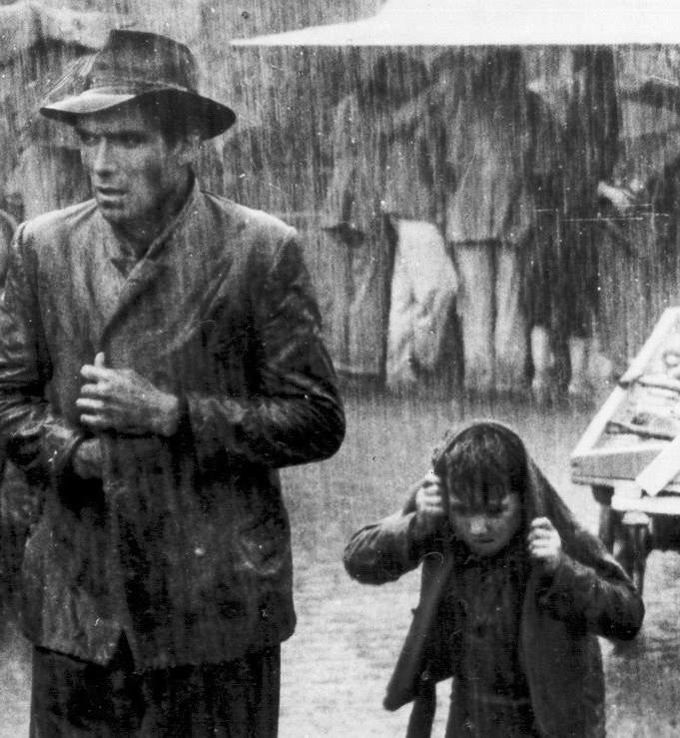
Italský neorealismus
Volné hnutí italských filmařů se formuje na sklonku druhé světové války a vrcholí v druhé polovině 1940s / začátkem 50s
Italské ateliéry Cinecittà jsou po válce v troskách – neorealisté natáčejí v ulicích, exteriérech, často pracují s neherci, zachycují živoření obyčejných lidí
Vymezují se vůči tzv. „filmům bílých telefonů“, salonním konverzačním komediím, které v té době dominovaly italské produkci
Tvůrci: Roberto Rossellini, Vittorio de Sica, Luchino Visconti, ale částečně i Michelangelo Antonioni nebo Federico Fellini (později auteuři, kteří se osamostatňují)

Slide 3
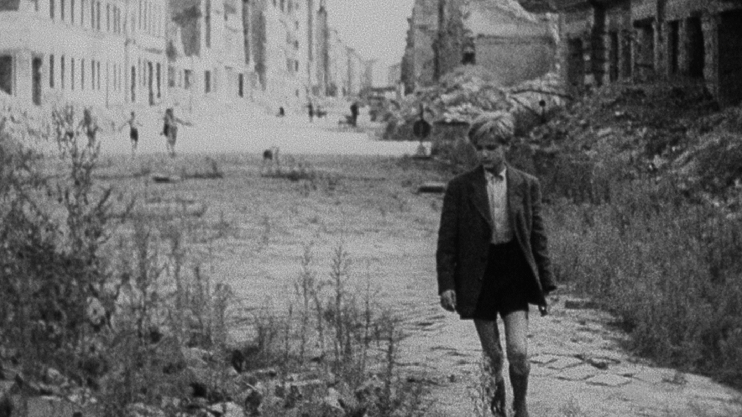
Neorealistická estetika
Filmy oponují klasické dramaturgii, čímž navozují dojem, že reflektují „skutečný život“
Události jsou volněji propojené, častěji hraje roli náhoda, koncentrovanost dramatu rozmělňují všední epizody, příběh končí nejednoznačně
Styl neorealistických filmů zachycuje autentické lokace, upozorňuje na svoje dokumentární kvality (přirozené světlo)

Slide 4
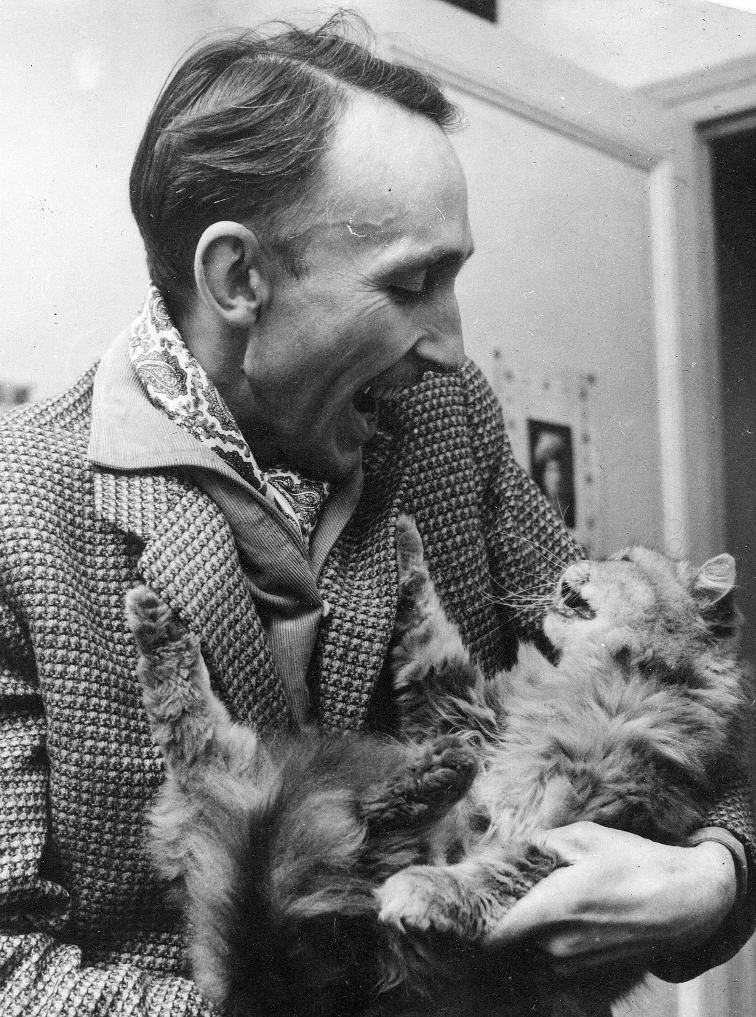
André Bazin
Souběžně s nástupem neorealismu publikuje svoje texty o filmu vlivný francouzský kritik a teoretik André Bazin
Bazin věří, že film je v návaznosti na fotografii bytostně realistickým médiem – jeho úlohou by mělo být co nejvěrněji zprostředkovávat skutečnost
Zastává názor, že režisér je hlavním tvůrcem filmu (tzv. personalismus), který do svého díla promítá i svoji osobnost a světonázor (odtud později politika auteurů)

Slide 5
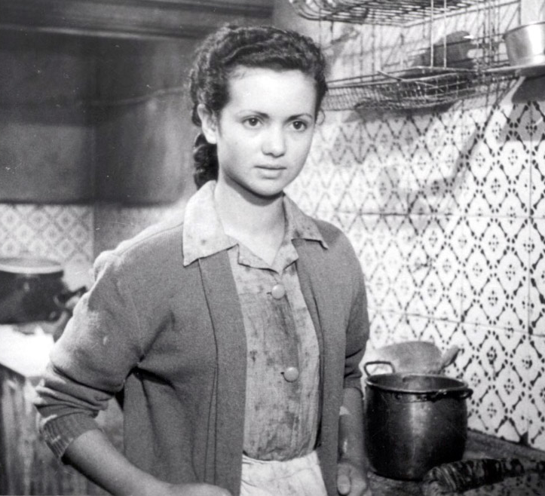
André Bazin a neorealismus
Bazin ve svých textech vyzdvihuje neorealistické filmy ne pro jejich sociální/politickou tematiku, ale pro jejich realistický styl
Mimo jiné oceňuje, že filmy obsahují „nedějové“ pasáže věnované všedním činnostem (tzv. obraz-fakt)
Vrcholnou ukázku těchto nedramatických pasáží najdeme ve filmu Umberto D (r. Vittorio de Sica, 1952), považovaném za labutí píseň neorealismu

Slide 6
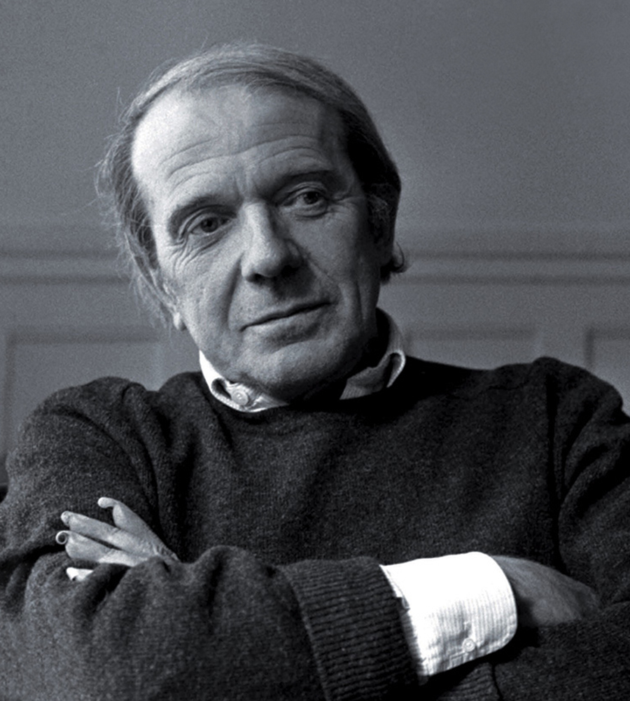
Gilles Deleuze
Uvažování o neorealismu (a o filmu obecně) později (1983-85) významně ovlivnil francouzský filosof Gilles Deleuze
Kinematografii dělí na dvě kategorie: obraz-pohyb a obraz-čas
Obraz-pohyb: dominuje od počátku kinematografie, čas se podřizuje pohybu, figury se pohybují dle aristotelovských pravidel kontinuity (klasický film)
Obraz-čas: vynořuje se po druhé světové válce (zejména v Evropě), pohyb se častěji podřizuje času, filmy zprostředkovávají „čistý čas“ (modernistický film)

Slide 7
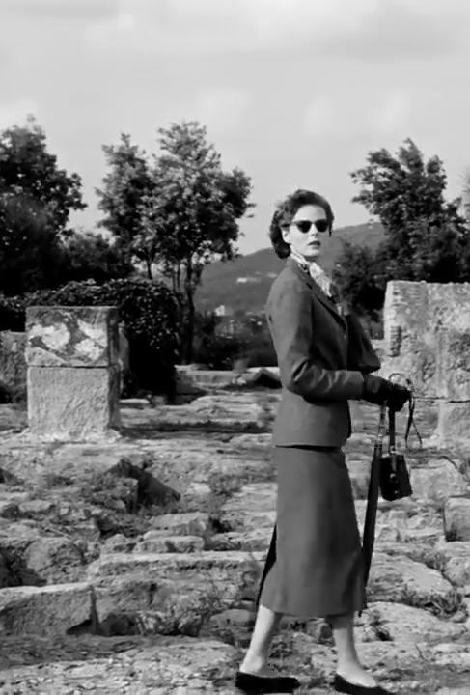
Obraz-čas
Trauma druhé světové války způsobuje krizi obrazu-pohybu, v poválečné kinematografii se objevuje nový typ obraz-čas
Senzomotorická akce selhává a ustupuje – místo ní nastávají „čisté optické a zvukové situace, v nichž postava neví, jak odpovědět, prostory zbavené původního smyslu, v nichž přestává zakoušet a jednat, takže se dává na útěk, na projížďku, přechází sem a tam, mlhavě lhostejná k tomu, co se stane, nerozhodná v tom, co má dělat.“
Vzniká mj. kinematografie vidoucího (cinéma de voyant) – z postav se stávají svého druhu „diváci“, kteří „zaznamenávají, spíše než reagují“ (např. Evropa´51 nebo Cesta po Itálii Roberta Rosselliniho)

Slide 8
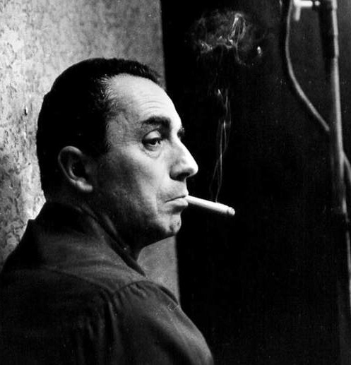
Michelangelo Antonioni
(*1912 – †2007)
Italský filmař, zásadní persona poválečné umělecké kinematografie
První krátkometrážní filmy vznikají pod vlivem neorealismu (často jde o dokumenty), později kultivuje vlastní osobitý styl na hraně modernismu a realismu
Spíše než život nižších vrstev sleduje svět vyšší střední třídy (buržoazie), často umělců a intelektuálů -> směřuje k obecnějšímu tématu odcizení a existenciální tísně v moderním světě

Slide 9
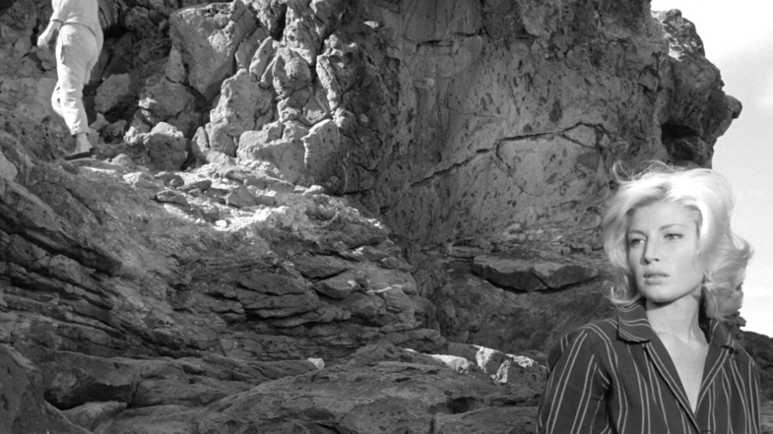
Dobrodružství – banalita mezních situací
V roce 1960 Antonioni natáčí Dobrodružství, první díl své slavné tetralogie citů
Drama o záhadném zmizení mladé ženy provokuje svou formální troufalostí
Thrillerovou zápletku poznamenává zásadní mezery a ambivalence – zmizelou Annu nikdo nenajde a její zmizení ostatní postavy (i film) přestává postupně zajímat
Nevyřčené, nedořešené drama se přesouvá do členité krajiny ostrova + chaotického pohybu postav
Podle Deleuze zde splývají banální a mezní situace, nelze odlišit jedno od druhého

Slide 10
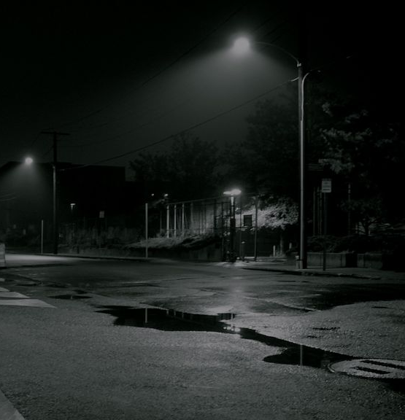
Zatmění – mezi dramatem a dokumentem
Ve filmu Zatmění (1962) Antonioni posouvá dál svoji práci s tzv. mrtvým časem (temps mort)
Snímek sleduje romanci překladatelky Vittorie a burzovního makléře Piera, kteří si v závěru domluví rande, ale ani jeden na něj nedorazí
Film končí sedmiminutovou sekvencí zachycující architekturu / všední provoz prázdných ulic římské rezidenční čtvrti EUR
Stírá se hranice mezi narativní (dramatickou) a nenarativní (dokumentární) funkcí záběrů

Slide 11
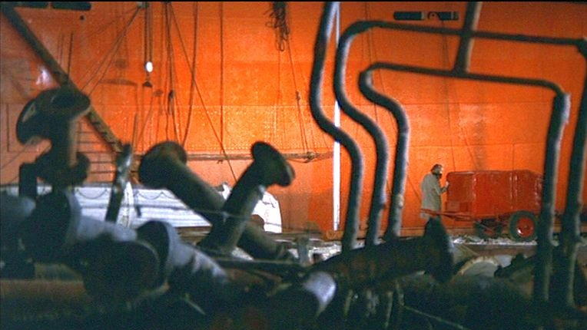
Červená pustina – splývání subjektivního a objektivního
Antonioniho tetralogie citů se završuje Červenou pustinou (1964) o ženě potýkající se s neurotickým prostředím industriální Itálie
Režisér zde poprvé pracuje s barvami, a to výrazně expresivním způsobem
Nelze rozlišit, do jaké míry je stylizované prostředí odrazem vnitřních stavů hrdinky, nebo zda prostředí způsobuje hrdinčinu neurózu

Slide 12
Shrnutí
Poválečná italská kinematografie zásadně ovlivnila umělecký film s ohledem na jeho další tíhnutí k realistické a modernistické estetice
Neorealistické snímky ustanovily některé z definujících konvencí filmového realismu (rozvolněná dějová struktura, důraz na všední momenty, práce s neherci…), později využívané a dále rozvíjené pomalými filmy
Modernističtí auteuři jako Antonioni představili komplikovanější náhled na realitu a její ztvárnění – do popředí se dostává nejistota mezi objektivitou a subjektivitou, banálními a extrémními situacemi…

Slide 13
Povolání: Reportér (1975)
Vedle Zvětšeniny (1966) a Zabriskie Point (1970) poslední z trojice filmů, které Antonioni natočil v zahraničí v angličtině
Příběh televizního novináře, který se rozhodne žít pod novou identitou a opustit svůj dosavadní život
Film-reportáž nabízí dialog mezi pomalým stylem a eliptickou montáží

Slide 14
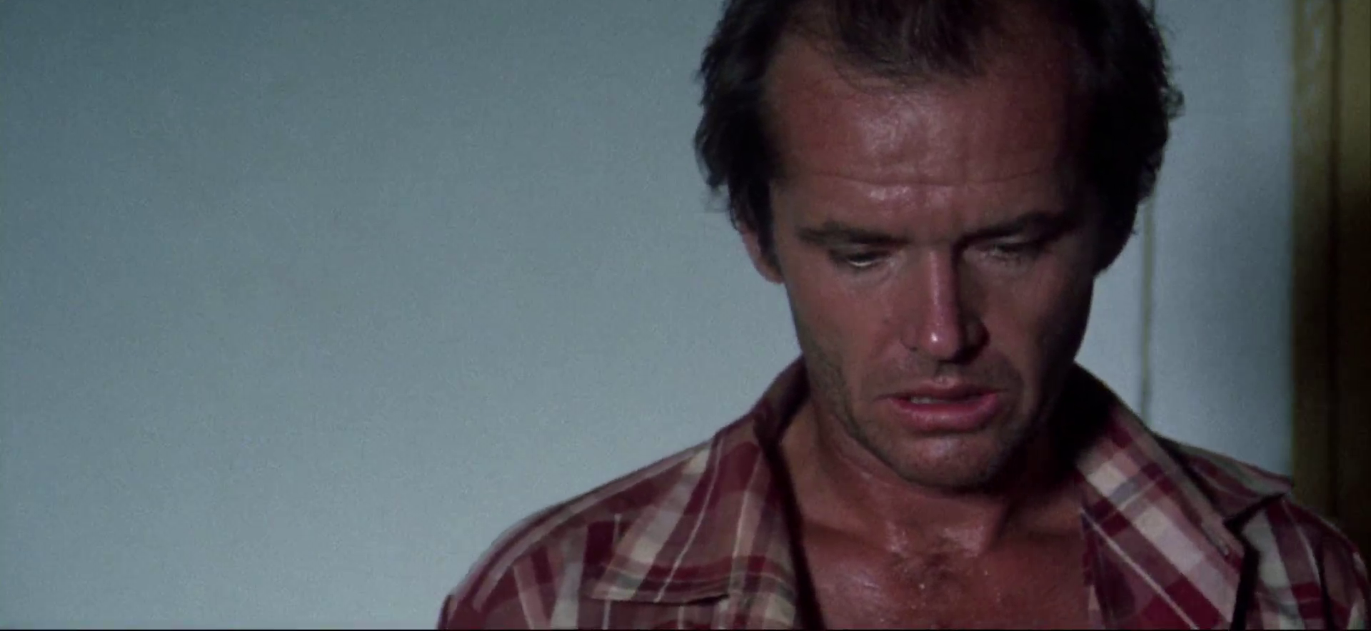
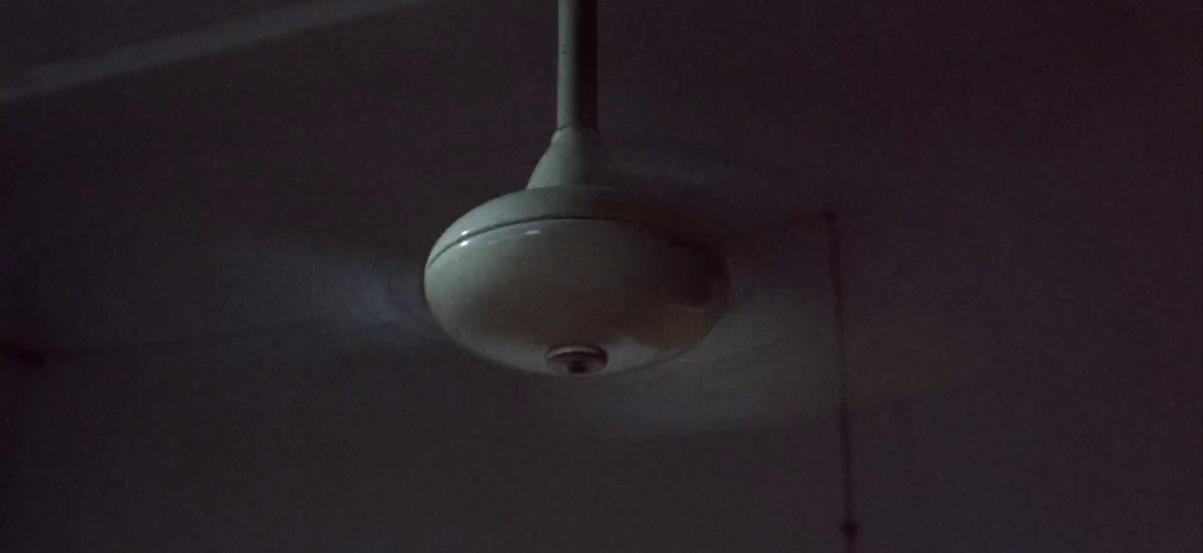
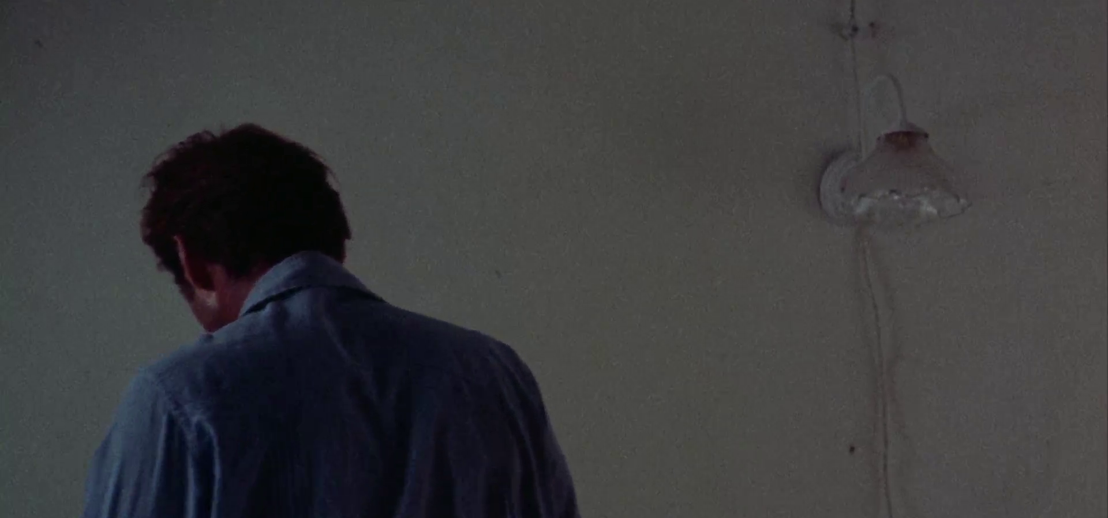
Prostřednictvím kontinuálních záběrů dělá snímek nečekané temporální skoky, z přítomnosti přechází do minulosti atd.
Okázale eliptická střihová skladba v kombinaci s pohybem kamery záměrně vytváří dezorientující prostor, v němž mizí hranice mezi rozdílnými státy a kontinenty (Evropa, Afrika), ale i záznamem a realitou

Slide 15
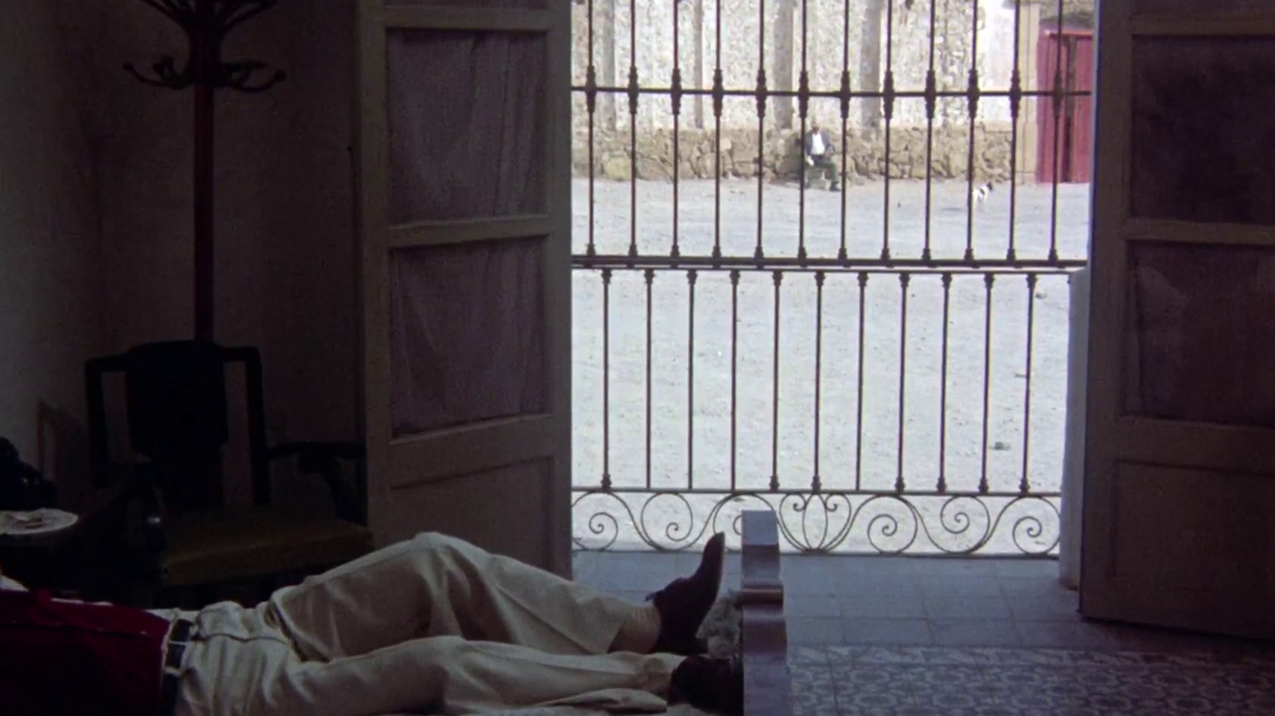
Snímek obsahuje slavný, zhruba sedmiminutový kontinuální záběr, který nejvýrazněji upomíná na soudobé konvence pomalé kinematografie
Jde o další Antonioniho působivé ztvárnění mrtvého času

